Slide 1

ДЕЛОВАЯ ИГРА ДЛЯ МЛАДШИХ ВОСПИТАТЕЛЕЙ И МОП
«МАЛ ЗОЛОТНИК, ДА ДОРОГ!»

Slide 2
ЗАДАНИЕ 1
ТЕСТИРОВАНИЕ

Slide 3
ТЕСТИРОВАНИЕ: ОТВЕТЫ
1. Как часто младшие воспитатели должны проходить гигиеническое обучение и аттестацию?
при поступлении на работу и в дальнейшем 1 раз в год
при поступлении на работу и в дальнейшем 1 раз в 2 года
при поступлении на работу и в дальнейшем 1 раз в 5 лет

Slide 4
ТЕСТИРОВАНИЕ: ОТВЕТЫ
За нарушение трудовой дисциплины предусмотрены взыскания
выговор
замечание
штраф
увольнение по соответствующим основаниям

Slide 5
ТЕСТИРОВАНИЕ: ОТВЕТЫ
3. Работник имеет право
не выходить на работу, если с ним не провели вводный инструктаж по охране труда
прекратить работу, если ему более чем на 15 дней задержали выплату заработной платы
не выходить на работу, если ему не выдали молоко при работе во вредных условиях труда

Slide 6
ТЕСТИРОВАНИЕ: ОТВЕТЫ
4. Работник имеет право в соответствии с законодательством отказаться от выполнения работы
в случае возникновения конфликта с коллегами
в случае невыдачи ему инструкции по охране труда
при необеспечении его по установленным нормам спецодеждой и другими средствами индивидуальной защиты

Slide 7
ТЕСТИРОВАНИЕ: ОТВЕТЫ
5. Работник имеет право на
бесплатное обеспечение спецодеждой по установленным нормам при необходимости
ежегодный оплачиваемый отпуск не менее одного календарного месяца
дополнительный отпуск при ненормированном рабочем дне

Slide 8
ТЕСТИРОВАНИЕ: ОТВЕТЫ
6. Выберите верный знак «Аптечка первой помощи»

Slide 9
ТЕСТИРОВАНИЕ: ОТВЕТЫ
7. О каждом несчастном случае необходимо сообщить
руководителю
никому не сообщать
коллегам
специалисту по охране труда

Slide 10
ТЕСТИРОВАНИЕ: ОТВЕТЫ
8. Первая помощь при порезах
промыть рану водой
остановить кровотечение пластырем
если порез на конечности – поднять ее вверх
залить рану зеленкой или йодом

Slide 11
ТЕСТИРОВАНИЕ: ОТВЕТЫ
9. Первая помощь при обмороке (человек находится без сознания)
уложить пострадавшего на спину
уложить пострадавшего в устойчивое боковое положение
расстегнуть одежду
дать понюхать нашатырный спирт
растереть ушные раковины

Slide 12
ТЕСТИРОВАНИЕ: ОТВЕТЫ
10. Первая помощь при вдыхании паров дезинфицирующих средств
открыть окно
промыть глаза и кожу
вызвать рвоту

Slide 13
ЗАДАНИЕ 2
ВНИМАНИЕ: ОПАСНОСТЬ

Slide 14
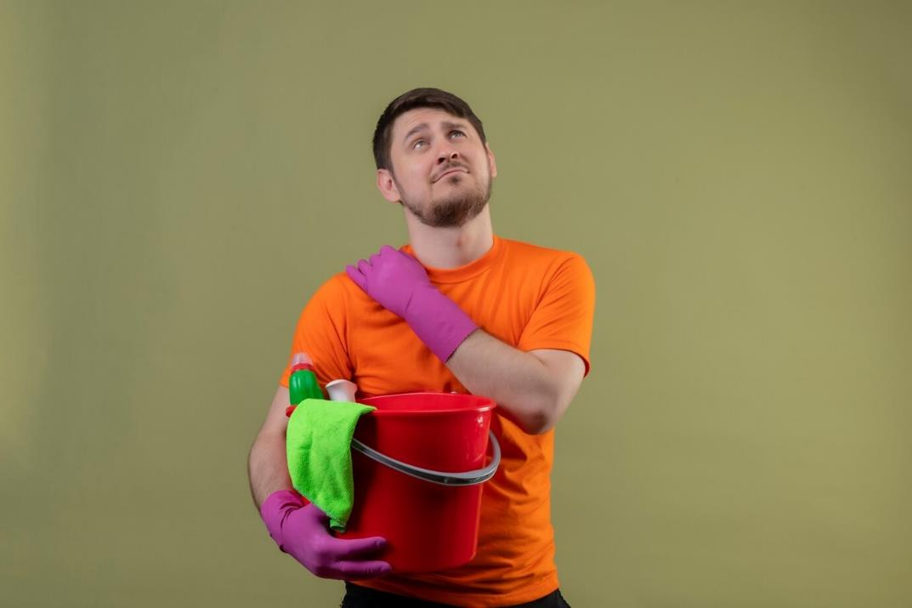
ВНИМАНИЕ: ОПАСНОСТЬ

Slide 15
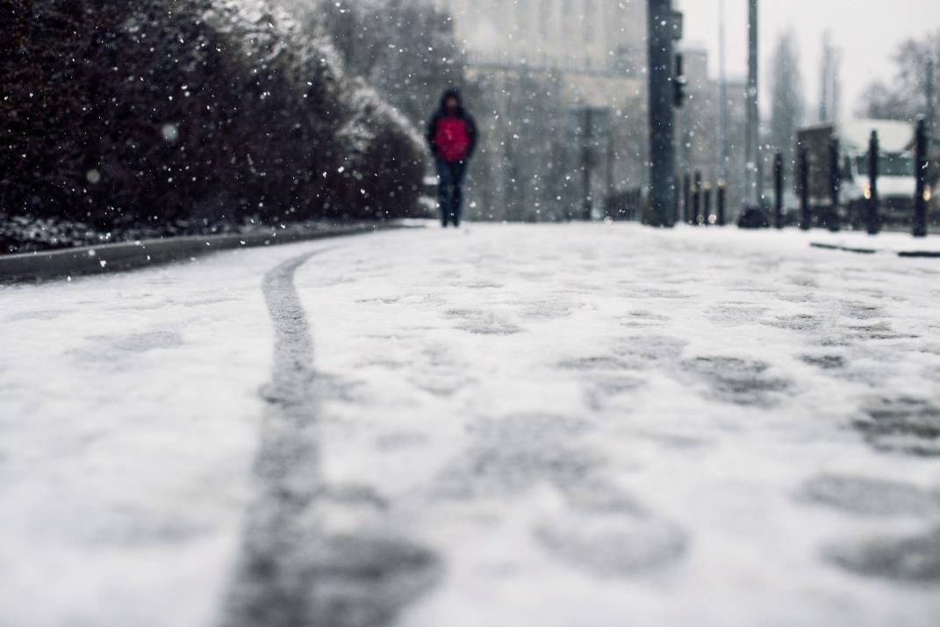
ВНИМАНИЕ: ОПАСНОСТЬ

Slide 16

ВНИМАНИЕ: ОПАСНОСТЬ

Slide 17

ВНИМАНИЕ: ОПАСНОСТЬ

Slide 18
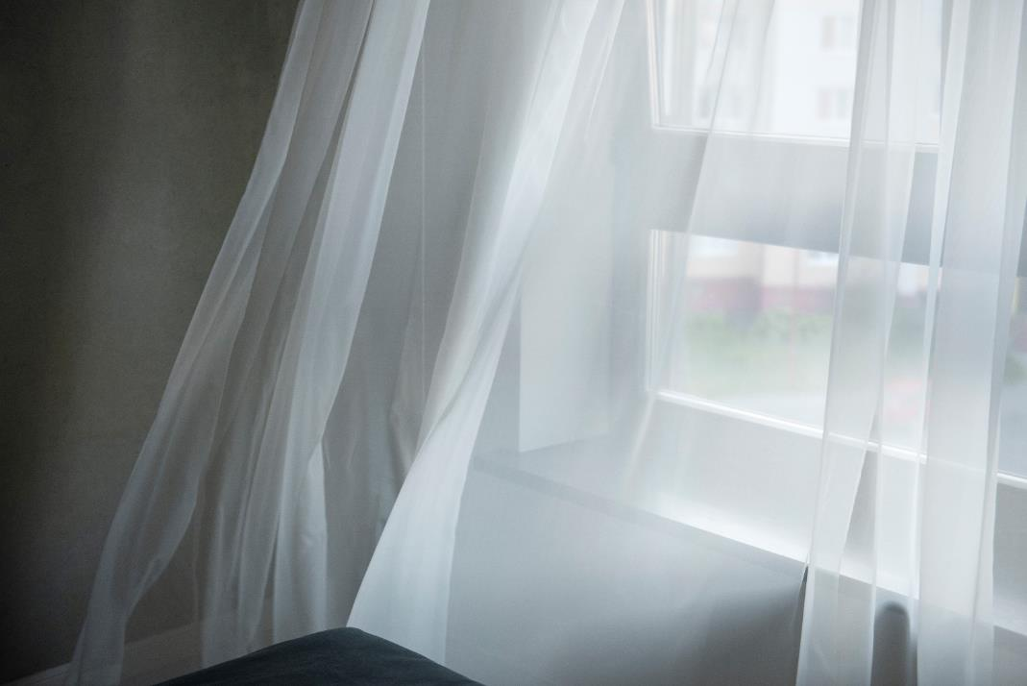
ВНИМАНИЕ: ОПАСНОСТЬ

Slide 19
ЗАДАНИЕ 3
РЕЖИМНЫЕ ПРОЦЕССЫ

Slide 20
РЕЖИМНЫЕ ПРОЦЕССЫ:
ПРИЁМ ДЕТЕЙ
Деятельность воспитателя | Деятельность младшего воспитателя
Создаёт тёплую, дружескую атмосферу для встречи с каждым ребёнком. Принимает и осматривает, детей, беседует с родителями. | Осматривает группу, проводит влажную уборку в «горячих точках». Присматривает за детьми, которые играют, занимается с прибывшим ребёнком, в то время, когда воспитатель принимает других детей.

Slide 21
РЕЖИМНЫЕ ПРОЦЕССЫ:
ЗАРЯДКА
Деятельность воспитателя | Деятельность младшего воспитателя
Проводит утреннюю гимнастику. | Готовит столы к завтраку.

Slide 22
РЕЖИМНЫЕ ПРОЦЕССЫ:
ЗАВТРАК
Деятельность воспитателя | Деятельность младшего воспитателя
Организует подготовку к завтраку. Проводит завтрак, готовится к занятиям. | Получает завтрак, раздаёт пищу. Руководит дежурством детей. Моет посуду.

Slide 23
РЕЖИМНЫЕ ПРОЦЕССЫ:
ЗАНЯТИЯ
Деятельность воспитателя | Деятельность младшего воспитателя
Организует и проводит занятия. | По мере необходимости оказывает воспитателю помощь в подготовке оборудования и материала к занятиям, принимает участие в проведении занятий, помогает в уборке после занятий

Slide 24
РЕЖИМНЫЕ ПРОЦЕССЫ:
ПРОГУЛКА
Деятельность воспитателя | Деятельность младшего воспитателя
Оказывает детям помощь в процессе одевания на прогулку и раздевания по её окончании. Организует и проводит на прогулке наблюдения, экскурсии, занятия, игры, трудовую деятельность и индивидуальную работу с детьми | Помогает одеваться на прогулку детям. Сопровождает детей с воспитателем до выхода из детского сада. Проветривает и убирает помещение. Готовит спальню ко сну. Участвует в организации продолжительных целевых экскурсий, пеших походов

Slide 25
РЕЖИМНЫЕ ПРОЦЕССЫ:
ОБЕД
Деятельность воспитателя | Деятельность младшего воспитателя
Осуществляет подготовку, создаёт благоприятную обстановку перед приёмом пищи. Проводит обед. | Получает обед, раздает пищу, участвует в его организации и проведении. Руководит дежурством детей. Прививает культурно-гигиенические навыки.

Slide 26
РЕЖИМНЫЕ ПРОЦЕССЫ:
СОНЧАС
Деятельность воспитателя | Деятельность младшего воспитателя
Помогает детям подготовиться ко сну, постепенно укладывает детей спать, создает условия для спокойного сна. Наблюдает за сном детей. | Моет посуду. Проводит влажную уборку других помещений.

Slide 27
РЕЖИМНЫЕ ПРОЦЕССЫ:
ПОДЪЁМ
Деятельность воспитателя | Деятельность младшего воспитателя
Проводит постепенный подъем детей и закаливание. | Помогает проводить закаливание, убирает постели. Проводит влажную уборку в спальне.

Slide 28
РЕЖИМНЫЕ ПРОЦЕССЫ:
ПОЛДНИК
Деятельность воспитателя | Деятельность младшего воспитателя
Организует полдник. | Получает полдник, раздает пищу. Участвует в проведении полдника, убирает и моет посуду

Slide 29
РЕЖИМНЫЕ ПРОЦЕССЫ:
ИГРЫ
Деятельность воспитателя | Деятельность младшего воспитателя
Наблюдает, организует, в ненавязчивой форме руководит игрой детей Организует и проводит занятия или организует деятельность детей согласно плана | Организует игры детей, не участвующих в занятиях, помогает дежурным подготовиться к занятию или играет с детьми. Поддерживает созданное воспитателем и детьми игровое пространство (игровую ситуацию)

Slide 30
РЕЖИМНЫЕ ПРОЦЕССЫ:
УЖИН
Деятельность воспитателя | Деятельность младшего воспитателя
Руководит подготовкой детей к ужину, проводит его. | Получает ужин, раздает пищу. Руководит дежурством детей. Прививает культурно-гигиенические навыки. Убирает и моет посуду.

Slide 31
РЕЖИМНЫЕ ПРОЦЕССЫ:
ПРОГУЛКА,
УХОД ДОМОЙ
Деятельность воспитателя | Деятельность младшего воспитателя
Выходит на прогулку с детьми. Организует деятельность всех детей. Беседует с родителями. Организует уход детей домой. | Помогает детям одеваться на прогулку. Убирает помещение.

Slide 32
ЗАДАНИЕ 4
ОДЕВАЕМСЯ НА ПРОГУЛКУ

Slide 33
ЗАДАНИЕ 5
ПРОБЛЕМНАЯ СИТУАЦИЯ

Slide 34
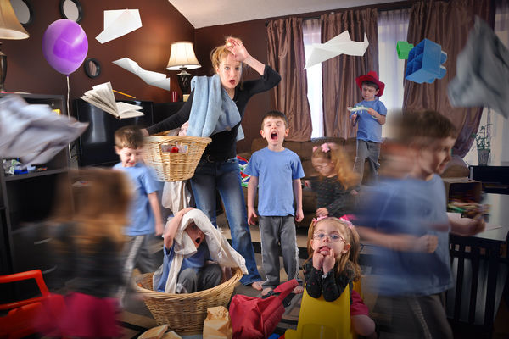
ЧЕМ ЗАНЯТЬ ДЕТЕЙ, ПОКА ВОСПИТАТЕЛЯ НЕТ В ГРУППЕ?

Slide 35
ПОДВЕДЕНИЕ ИТОГОВ

